Slide 1
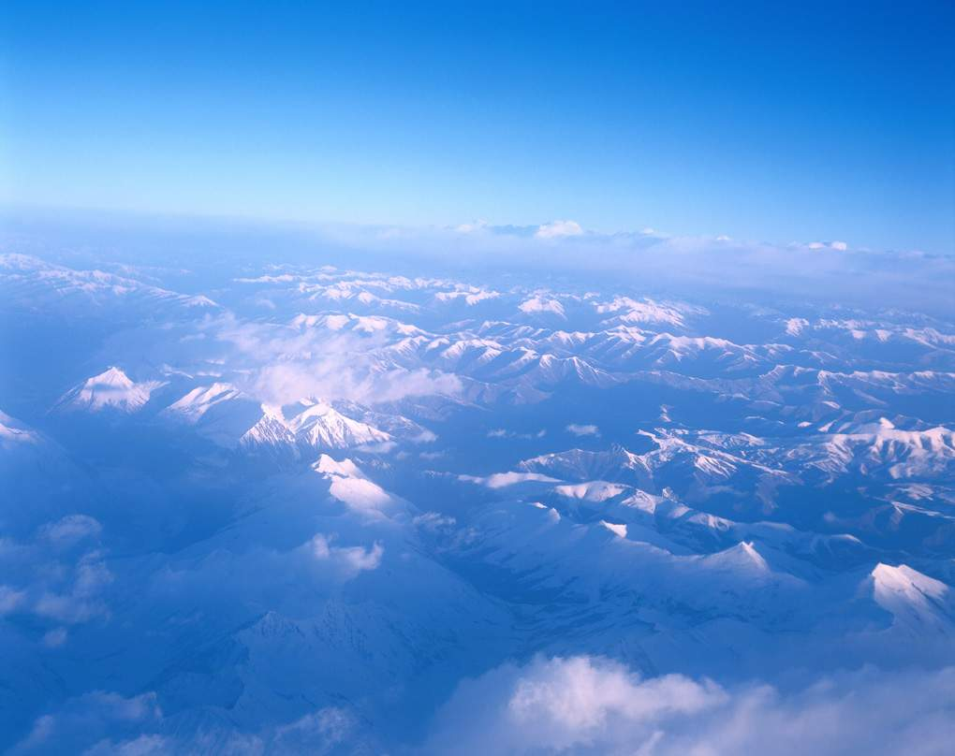
长江之歌

Slide 2
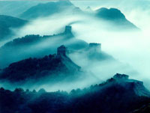








学习部分
学习与创作
创作部分
自由诗创作

Slide 3
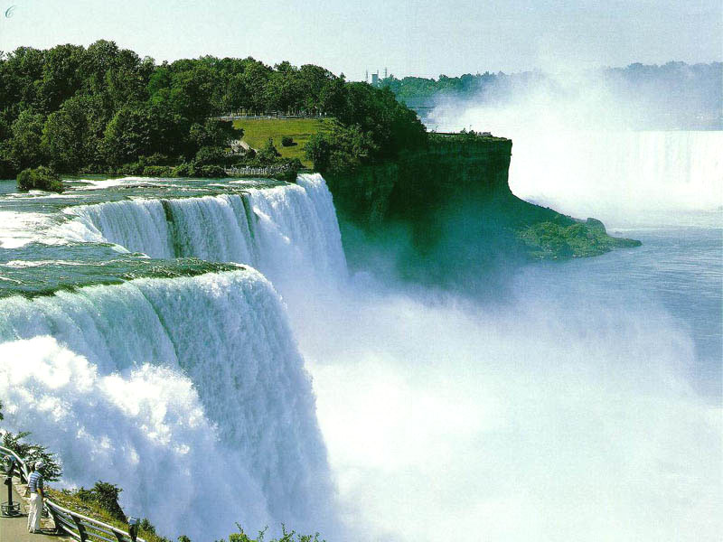

听
感受歌中所表达的感情基调
激昂自豪的情感
话说长江
长江之歌
我们拥有一个名字叫中国

Slide 4
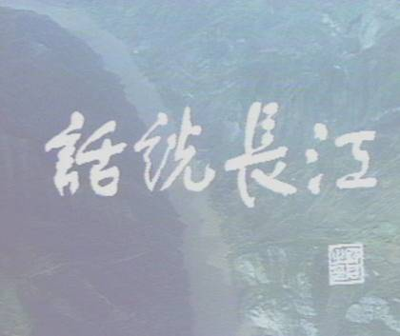
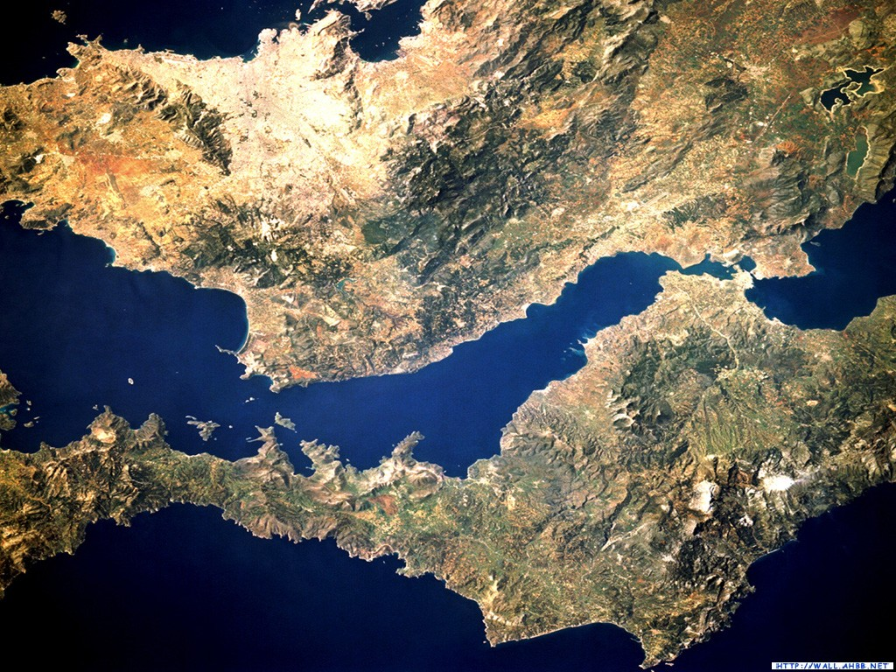
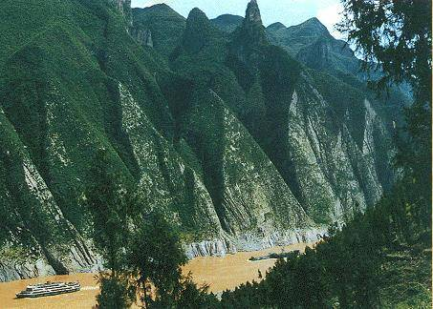

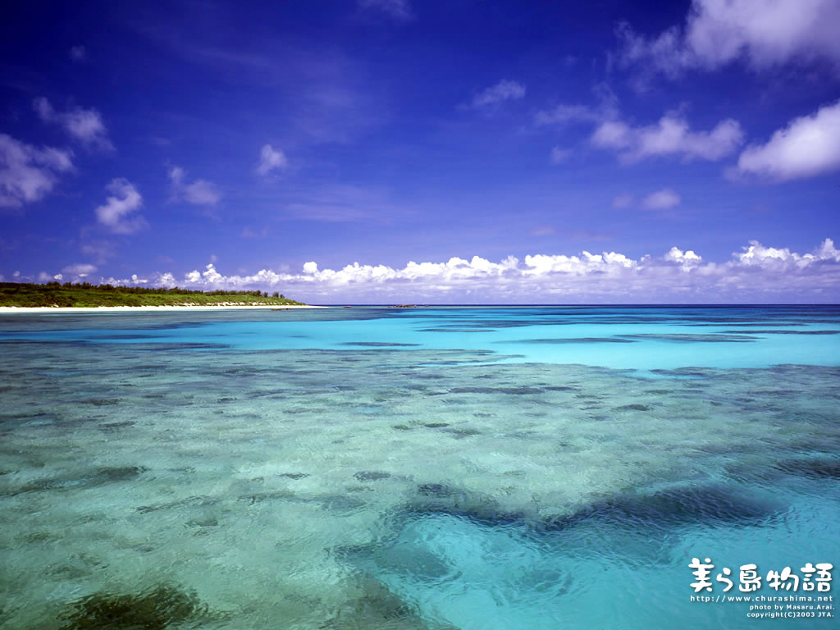
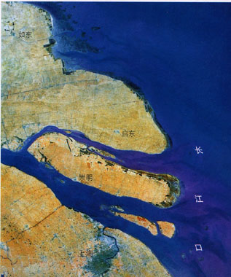

话说长江
崇明岛

Slide 5
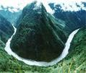



Slide 6
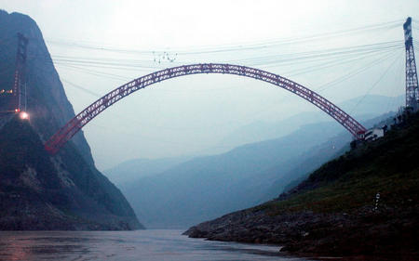
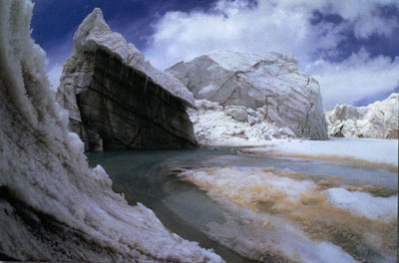
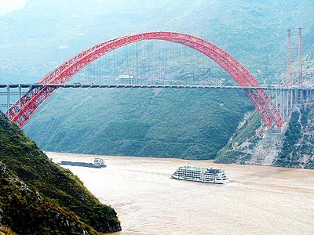
长江源头

Slide 7
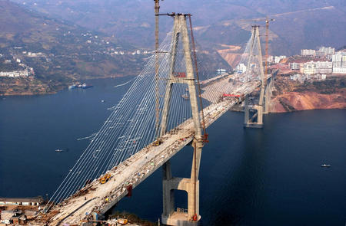
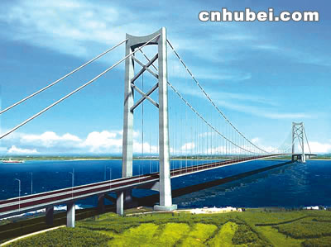
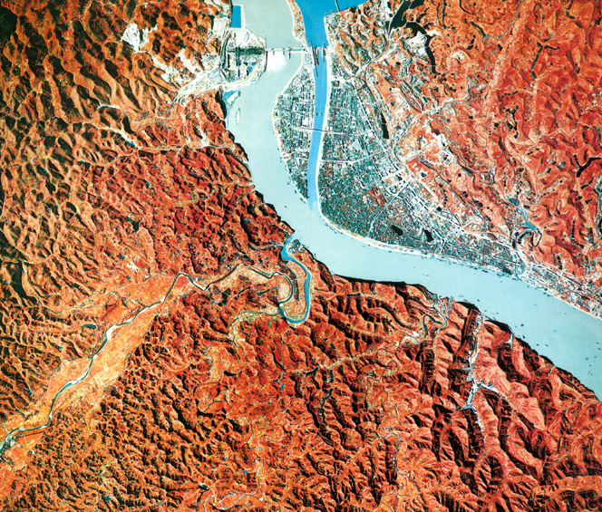
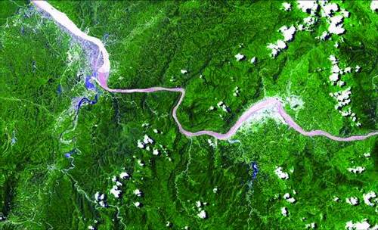
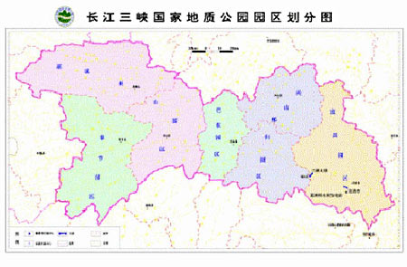
长江效果图

Slide 8
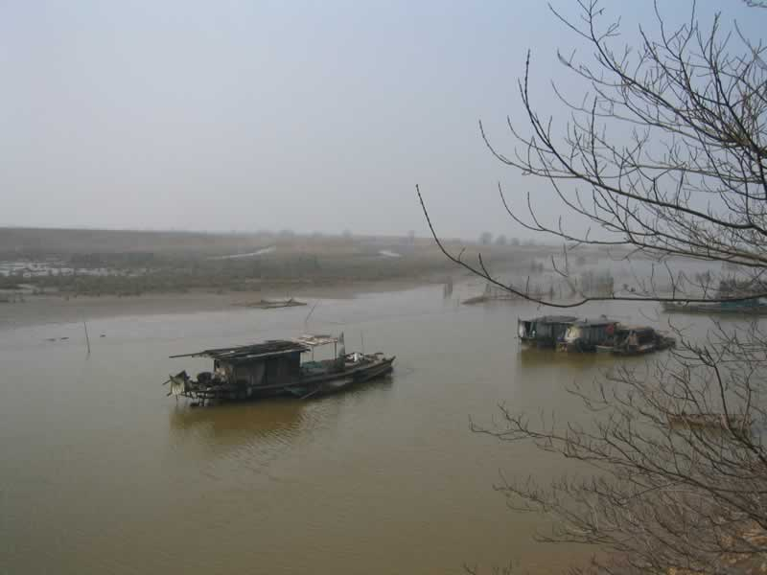
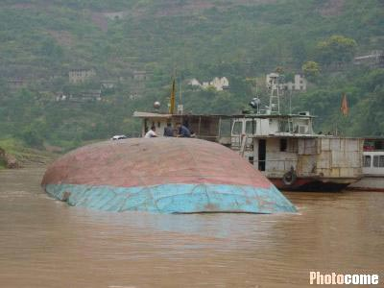
风土人情

Slide 9
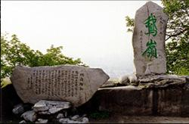
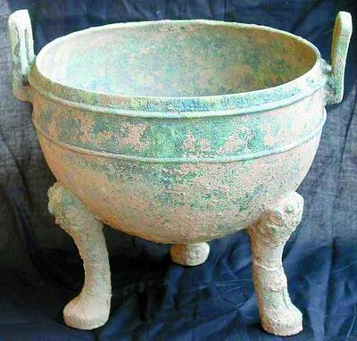
历史

Slide 10
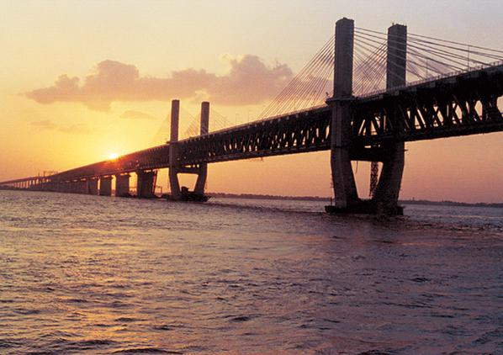
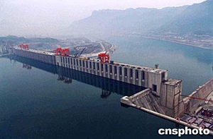

长江的发展

Slide 11

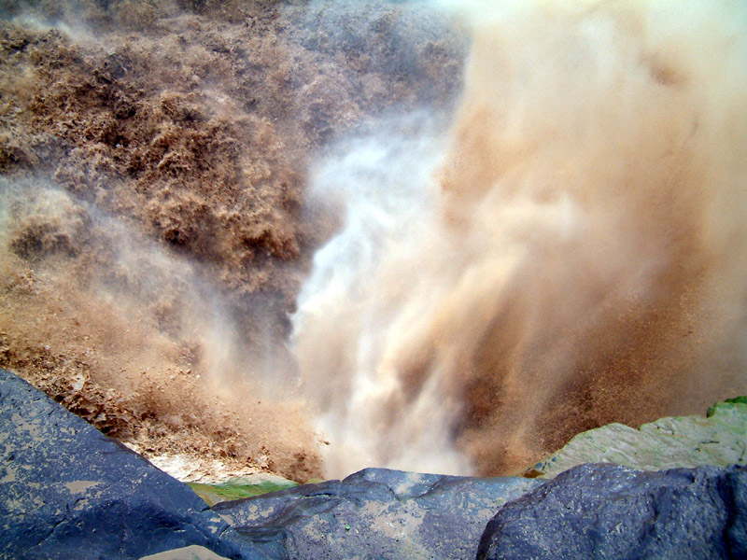
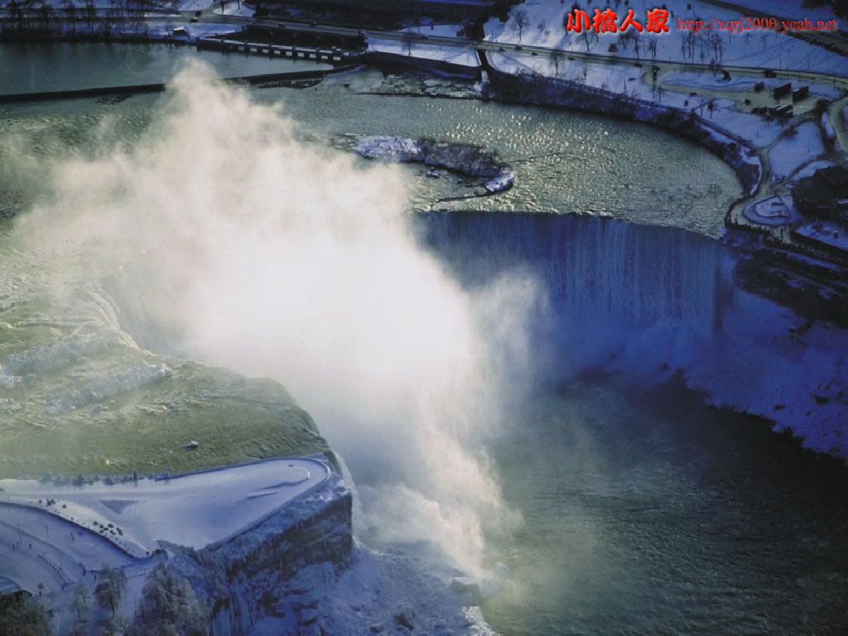

Slide 12


诵
要求：
读准字音
注意节奏
体会其中的感情
体会并说说这两首歌词分别表达了什么情感，它们为什么能够引起大家的共鸣。

Slide 13


《长江之歌》抒发了中华儿女对母亲之河——长江以及伟大祖国的赞美之情
《我们拥有一个名字叫中国》抒写了中华民族的凝聚力，表达了深沉的中国情结和身为中国人的自豪感

Slide 14
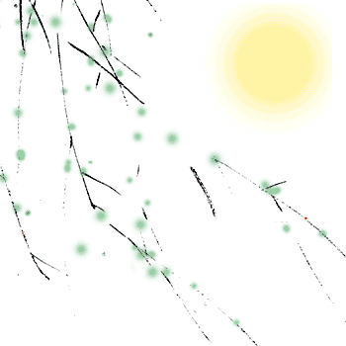

赏
这两首歌词中运用了那些修辞格？请找出来，并说说它们有什么表达效果
运用了比拟、比喻、夸张、对偶等修辞格

Slide 15

（比拟）
长江 母亲
乳汁
臂膀
比喻
长江水
花的国土
新的时代
（暗喻的变体，表修饰关系）
甘甜的乳汁
健美的臂膀
磅礴的力量
纯洁的清泉
夸张
烘托气氛、增强感染力、增强联想，创造意境
宽式对偶：对严式对偶的五条要求只要有一部分达到就可以，不很严格
对偶
严式对偶：要求上下两句字数相等、词性相对、结构相同、平仄相对、不用重复字

Slide 16
赞美长江
依恋长江
对长江的无限依恋和热爱之情
反复咏唱
雪山 东海
空间
（磅礴气势）
宏伟景观
赞美长江母亲
哺育各族儿女
灌溉花的国土
挽起高山大海
推动新的时代
长江
远古 未来
时间
（波澜壮阔）
（比拟）

Slide 17
比喻
对偶
长城
静脉
屹立不倒
中国情结
民族气节
自豪感
大中国
风雨
黄河
动脉
逆境
五千年文化
脉搏
语言大气，洒脱，情感深沉。

Slide 18


评
这两首歌词你比较喜欢哪一首？
说说你的理由。

Slide 19


创作
课后作业
任选此二首歌其中一首的形式填词，运用修辞格进行创作，以“班级”为主题，创作一首歌。

